Slide 1


FACULTAD DE INGENIERIAS
ARQUITECTURA DEL COMPUTADOR
Unidad #4
TEMA: EL FUNCIONAMIENTO DE VARIOS PERIFÉRICOS
DOCENTE: Ing. Henrry Rentería
INTEGRANTES: Fidel Pérez, Mirian Lema, Anthony Ganchozo
NIVEL: 3^{ro}
PARALELO: “B”
FECHA: 16/11/2022

Slide 2
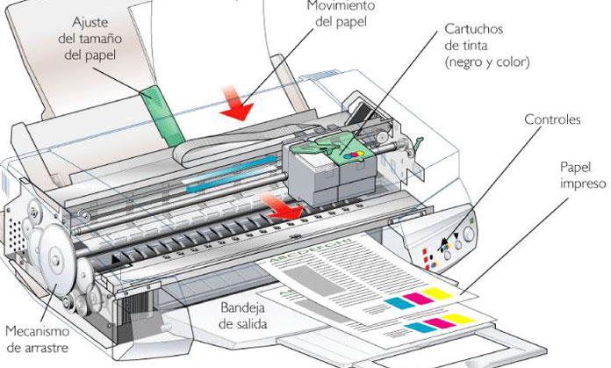
Funcionamiento de Impresoras
Una impresora es un dispositivo periférico de salida del ordenador que permite producir una gama permanente de textos o gráficos de documentos almacenados en un formato electrónico, imprimiéndolos en medios físicos, normalmente en papel, utilizando cartuchos de tinta o tecnología láser (con tóner).
Muchas de las impresoras son usadas como periféricos de salida, y están permanentemente unidas al ordenador por un cable. Otras impresoras, llamadas impresoras de red, tienen una interfaz de red interno (típicamente inalámbricas o por cable ethernet), y que puede servir como un dispositivo para imprimir en papel algún documento para cualquier usuario de la red.

Slide 3
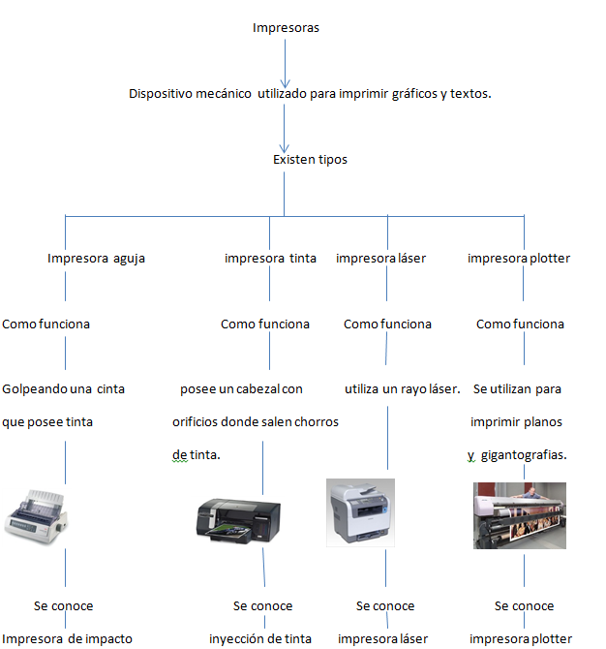

Slide 4
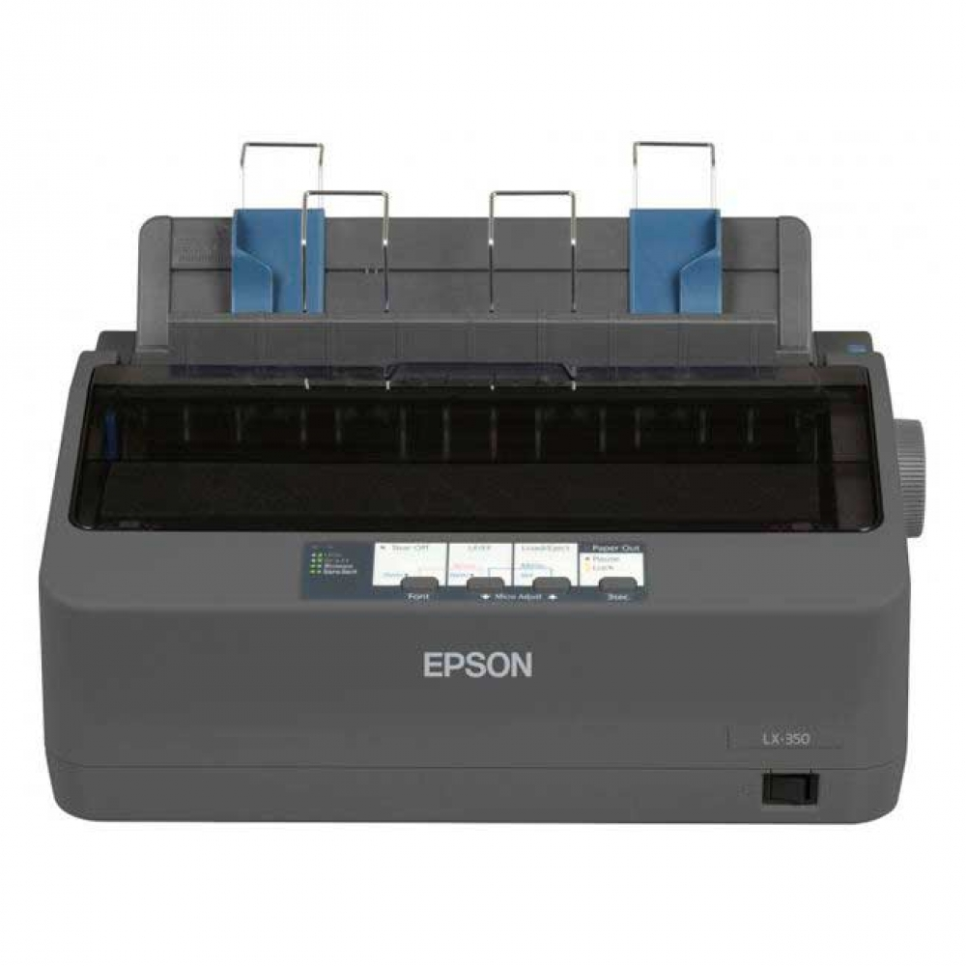
Impresora de aguja
Son las que imprimen caracteres compuestos por puntos empleando un cabezal de impresión formado por agujas accionadas electromagnéticamente, prácticamente igual a una máquina de escribir. Fueron las primeras en salir al mercado. Los parámetros principales de calidad de impresión de una impresora matricial son el número de puntos de la matriz de agujas y su velocidad. Por lo general, las impresoras matriciales se clasifican por el número de agujas del cabezal de impresión dispuestas en forma de rectángulo. Normalmente son de 9 (usadas frecuentemente para imprimir reportes y materiales donde la calidad no es muy importante) o 24 (que permiten mayor nitidez) Algunas agujas están desaliñadas en los extremos, para marcar comas, etc.

Slide 5
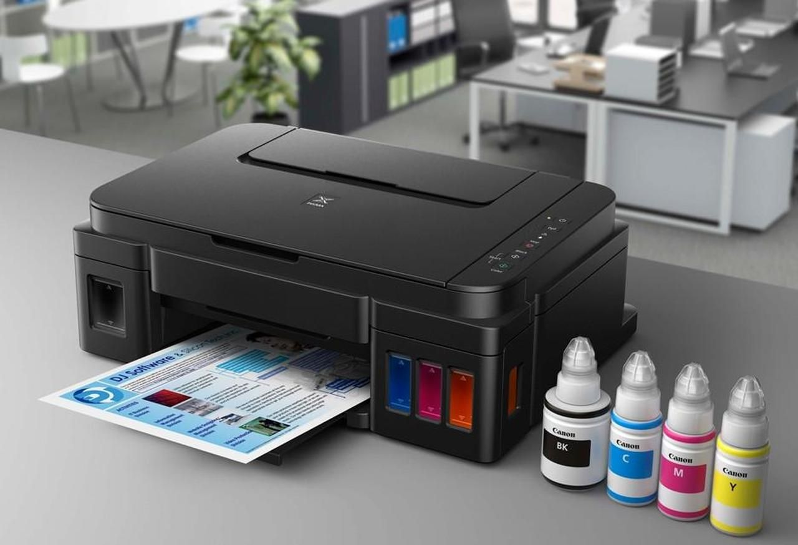
Impresora de tinta
Las impresoras de inyección de tinta funcionan expulsando gotas de tinta de diferentes tamaños sobre el papel. Son las impresoras más populares hoy en día para el gran público por su capacidad de impresión de calidad a bajo costo. Su baja velocidad de impresión o el alto costo del mantenimiento por desgaste son factores poco importantes, ya que el número de copias realizadas en estos entornos es bajo. Su resolución media se encuentra en los 600 PPP (puntos por pulgada).

Slide 6
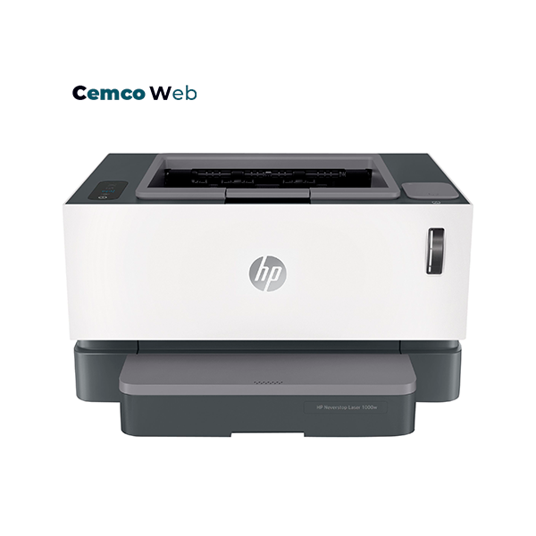
Impresora de laser
La impresora láser es uno de los últimos modelos de impresora para computadoras. Se caracteriza por la impresión en alta calidad tanto de textos como imágenes en papel simple. Puede imprimir tanto en blanco y negro como en colores, diferenciándose claramente de modelos anteriores como la impresora a chorro de tinta que no permitía alta definición de los gráficos.
La impresora láser es uno de los últimos modelos de impresora para computadoras. Se caracteriza por la impresión en alta calidad tanto de textos como imágenes en papel simple. Puede imprimir tanto en blanco y negro como en colores, diferenciándose claramente de modelos anteriores como la impresora a chorro de tinta que no permitía alta definición de los gráficos.

Slide 7
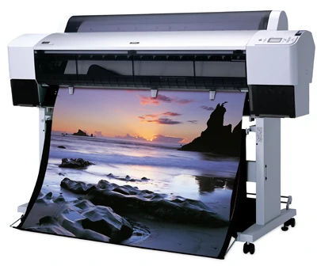
Impresora plotter
Las impresoras plotter son mejor conocidas como “plotters”. En el pasado, funcionaban con una pluma o marcador que dibujaba líneas en una hoja larga de papel para representar un diseño a partir de un bosquejo diseñado con ayuda de una computadora u otros programas de esquemas. Hoy en día, este tipo de impresora se ha renovado, combinando el detalle de un plotter con tecnología de impresora de oficina más reciente. Se utiliza ampliamente en industrias como la arquitectura, la ingeniería y sistema de información geográfica (GIS, en inglés) y cuando se imprime con fines artísticos o de marketing. Los plotters también imprimen en un área mucho más grande, por lo que algunas empresas se refieren a ellos como “impresoras de gran formato”.

Slide 8
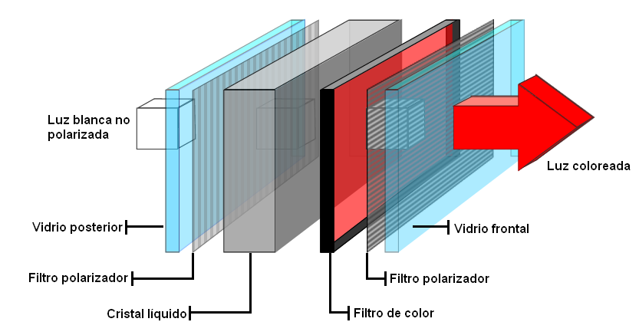
Funcionamiento de Monitores
La función primordial de un monitor no es otra que representar visualmente todo aquello que se genera dentro del adaptador gráfico de un ordenador. Sin un monitor no sería posible interactuar ni hacer uso de una computadora.
También puede considerarse un monitor como una herramienta de gestión de información, ya que hace posible monitorear la información que se genera u obtiene a través de herramientas informáticas. Un ejemplo puede verse en el campo de la medicina, donde los eco sonogramas (imágenes generadas a partir de ondas sonoras), se representan gráficamente a través de un monitor.

Slide 9
La resolución de pantalla
Es el número de píxeles que es capaz de mostrar una pantalla. La resolución se calcula multiplicando el número de filas y columnas de píxeles. Como norma general una mayor resolución indica una mayor capacidad de mostrar detalles, aunque hay una dependencia con la distancia de visualización que limita esta capacidad a partir de la cual no se aprecian diferencias. De ahí la importancia de tener en cuenta la distancia de visionado a la hora de elegir una pantalla adecuada.

Slide 10
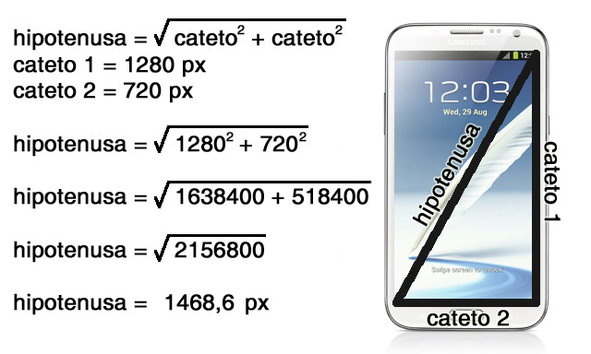
Como calcular los pixeles de una pantalla

Slide 11
Resoluciones del tipo HD
Las resoluciones HD, como es el caso del full HD resolución, son las más utilizadas hoy en día y las podemos encontrar en prácticamente todas las pantallas. Estas son:
Resolución SD: De 640×480 píxeles. Es el estándar de resolución más bajo que existe.
Resolución QHD: De 960×540 píxeles. Es un cuarto de alta definición, se emplea en dispositivos de baja gama.
Resolución HD: De 1280×720 píxeles. Se corresponde con el primer estándar de alta resolución, conocido también como 720p.
Resolución FHD: De 1920×1080 píxeles. Es el estándar de alta definición total, conocida también como 1080p. El full HD resolución es una de los más utilizados hoy en día.

Slide 12
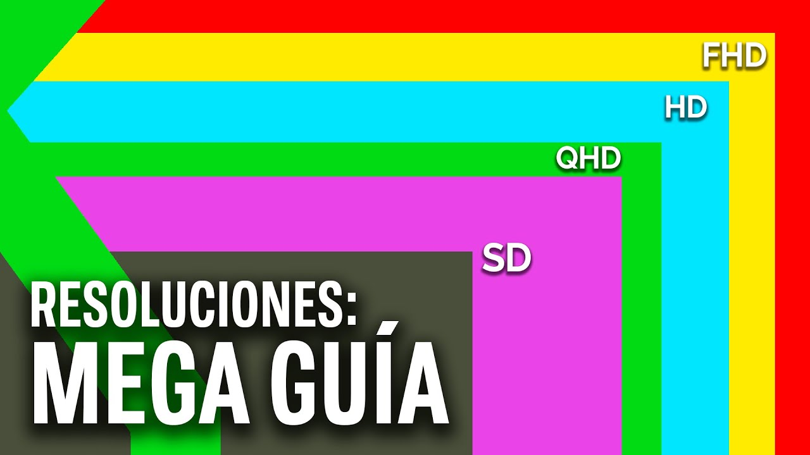
Resoluciones de tipo HD

Slide 13
Resoluciones del tipo VGA
Las resoluciones del tipo VGA son las utilizadas en los monitores con este puerto (Video Graphics Array). Esta medida era utilizada antes de que el HD ganara tanta popularidad. Además, en algunos casos, podemos encontrar resoluciones equivalentes entre ambas medidas. Las nomenclaturas VGA son muy variadas (algunas ya han quedado obsoletas), estas son:
Resolución QVGA: De 320×240 píxeles.
Resolución VGA: De 640×480 píxeles (es la equivalente a la resolución SD).
Resolución FWGA: De 854×480 píxeles.
Resolución SVGA: De 800×600 píxeles.
Resolución WSVGA: De 1024×576 píxeles
Resolución XGA: De 1024×768 píxeles.
Resolución WXGA: De 1280×800 píxeles, de 1360×768 píxeles y de 1366×768 píxeles.

Slide 14
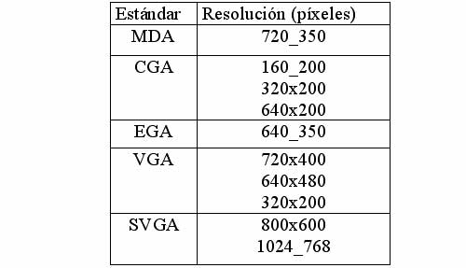
Resoluciones de tipo VGA

Slide 15
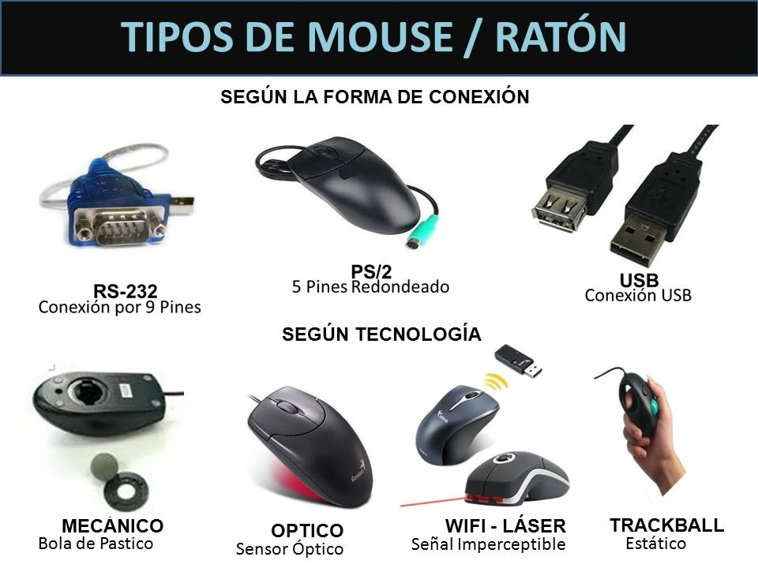
Funcionamiento de Teclados, mouse
El ratón o Mouse informático es un dispositivo señalador o de entrada, recibe esta denominación por su apariencia. Para poder indicar la trayectoria que recorrió, a medida que se desplaza, el Mouse debe enviar al computador señales eléctricas binarias que permitan reconstruir su trayectoria, con el fin que la misma sea repetida por una flecha en el monitor. Para ello el Mouse debe realizar dos funciones:
En primer lugar debe generar, por cada fracción de milímetro que se mueve, uno o más pulsos eléctricos (CONVERSIÓN ANALÓGICA-DIGITAL).

Slide 16
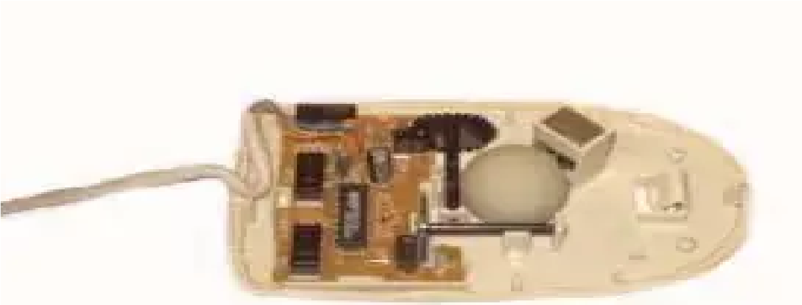
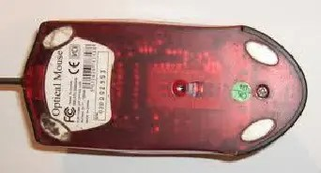
Ratones mecánicos. Los ratones mecánicos constan de una bola situada en su parte inferior. La bola, al moverse el ratón, roza unos contactos en forma de rueda que indican el movimiento del cursor en la pantalla del sistema informático
Ratones ópticos. Los ratones ópticos tienen un pequeño haz de luz láser en lugar de la bola rodante de los mecánicos. Un sensor óptico situado dentro del cuerpo del ratón detecta el movimiento del reflejo al mover el ratón sobre el espejo e indica la posición del cursor en la pantalla de la computadora. Una limitación de los ratones ópticos es que han de situarse sobre una superficie que refleje el haz de luz. Por ello, los fabricantes generalmente los entregan con una pequeña plantilla en forma de espejo.

Slide 17
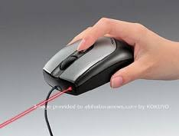
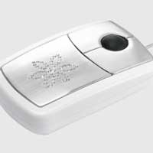
Ratón láser Es un tipo de dispositivo de puntero informático que utiliza un rayo láser en lugar de una bola para seguir el movimiento de la mano del usuario. Este tipo de ratones se están volviendo cada vez más comunes porque se percibe que tienen una mejor capacidad de seguimiento. Además, no están tan sujetos al engomado y la posterior distorsión de la señal como los ratones de bola convencionales. La falta de partes móviles también las hace mucho menos propensas a sufrir daños.
EL RATÓN MÁS CARO DEL MUNDO
Pat, una empresa suiza, presenta un ratón al alcance de muy pocas personas que estén muy acaudaladas y no sepan en qué gastar el dinero. Cuesta 18.600€ y se conoce como "Diamond Flower", tiene una variante llamada "Scattered Diamond".
Tiene de especial el estar recubierto de oro blanco de 18 kilates y tiene 59 diamantes

Slide 18
Funcionamiento de teclados
En informática, un teclado es un dispositivo de entrada, en parte inspirado en el teclado de las máquinas de escribir, que utiliza un sistema de puntadas o márgenes, para que actúen como palancas mecánicas o interruptores electrónicos que envían toda la información a la computadora o al teléfono móvil. Presenta teclas alfanuméricas (letras y números), de puntuación (punto, coma, dos puntos entre otras) y teclas especiales (las cuales cumplen ciertas funciones o se combinan en conjunto para lograr una función y evitar el uso del ratón).

Slide 19
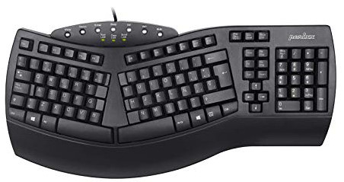
Tipos de teclado
Teclado ergonómico: Un teclado mal diseñado no sólo puede hacer que sea más difícil de mecanografiar, sino que también puede causar una tensión excesiva en tus dedos, manos y muñecas. Con el tiempo, mecanografiar con un teclado mal diseñado puede llevar al síndrome del túnel carpiano, que es un entumecimiento y hormigueo en la mano y el brazo causado por un nervio pinchado en la muñeca. Mediante el uso de un teclado ergonómico, ayudas a aliviar el estrés en tus muñecas y manos - es más cómodo, más eficiente y menos probable que resulte en daños a largo plazo.

Slide 20
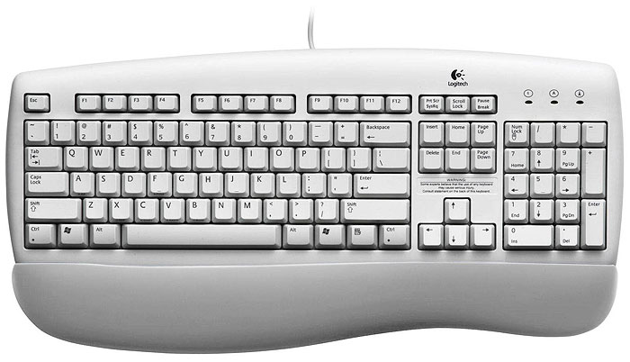
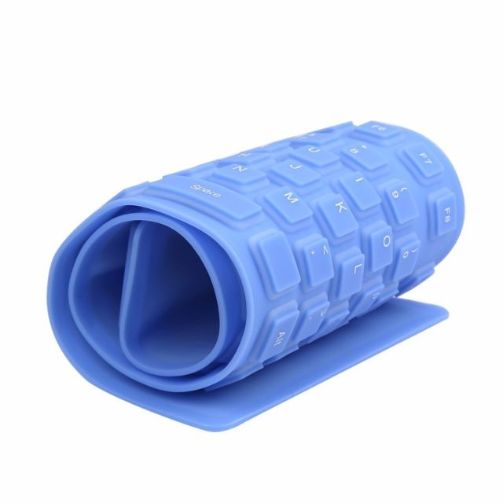
Teclado flexible: Son teclados de plástico suave o silicona que se puede doblar sobre sí mismo. Durante su uso, estos teclados pueden adaptarse a superficies irregulares, y son más resistentes a los líquidos que los teclados estándar. Estos también pueden ser conectados a dispositivos portátiles y teléfonos inteligentes. Algunos modelos pueden ser completamente sumergidos en agua, por lo que hospitales y laboratorios los usan, ya que pueden ser desinfectados. En función de la tecnología de sus teclas se pueden clasificar como teclados de cúpula de goma o teclados de membrana –capacitivos– y teclados de contacto metálico.
Teclado multimedia: Un teclado multimedia es aquel que añade teclas especiales para controlar funciones de los programas que estamos usando. Está diseñado para facilitar al usuario el acceso a los programas de uso más habitual. La característica definitoria de un teclado multimedia es su capacidad para controlar la música y el vídeo.

Slide 21
Buses de Datos
Es el término empleado en la informática para referirse a las conexiones físicas o canales que permiten la circulación de los datos que genera o utiliza un sistema informático para operar. Generalmente, se le llama buses a todo el cableado y apartado físico que conecta los componentes de una computadora, lo que además de permitir que sus distintas partes se encuentren unidas, minimiza la cantidad de rutas de comunicación que se necesitan entre ellos Existen dos tipos de transferencia en los buses:
Serie: El bus solamente es capaz de transferir los datos bit a bit. Es decir, el bus tiene un único cable que transmite la información.
Paralelo: El bus permite transferir varios bits simultáneamente, por ejemplo 8 bits. Aunque en primera instancia parece mucho más eficiente la transferencia en paralelo, esta presenta inconvenientes:
1. La frecuencia de reloj en el bus paralelo tiene que ser más reducida.
2. La longitud de los cables que forman el bus está limitada por las posibles interferencias, el ruido y los retardos en la señal.

Slide 22
Su funcionamiento
Funcionan permitiendo la comunicación entre los distintos dispositivos de un computador, sin embargo, es posible detallar su funcionamiento a través de los siguientes parámetros:
*Los buses de datos son capaces de conducir los datos emitidos por los dispositivos de una computadora bajo una frecuencia única. Estos datos generados bajo una misma frecuencia son llevados al procesador o CPU, lugar en el que se recibe la información para posteriormente llevar a cabo tareas concretas.
*Luego de que el procesador recibe información y genera instrucciones, envía una nueva señal en forma de datos que deben ser conducidos en dirección a los componentes pertinentes del computador. Para ello, nuevamente se hace uso de los buses de datos o canales de datos.
*Después de que la información llega a su destino y el usuario interactúa con el computador, se generan nuevos datos, los cuales nuevamente deben ser conducidos al procesador. Este proceso cíclico y continuo es llevado a cabo a través de los buses de datos.

Slide 23
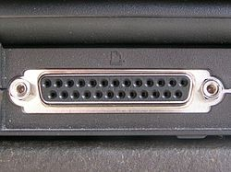
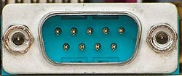
TIPOS DE BUSES
Bus paralelo: Es un bus en el cual los datos son enviados por bytes al mismo tiempo, con la ayuda de varias líneas que tienen funciones fijas. La cantidad de datos enviada es bastante grande con una frecuencia moderada y es igual al ancho de los datos por la frecuencia de funcionamiento. En los computadores ha sido usado de manera intensiva, desde el bus del procesador, los buses de discos duros, tarjetas de expansión y de vídeo, hasta las impresoras, como se muestra en las figuras.
Bus serial: En este los datos son enviados, bit a bit y se reconstruyen por medio de registros o rutinas de software. Está formado por pocos conductores y su ancho de banda depende de la frecuencia. Es usado en buses para discos duros, unidades de estado sólido, tarjetas de expansión y para el bus del procesador.

Slide 24
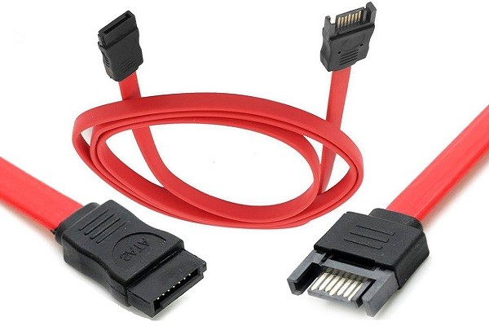
Buses: de control, de direcciones y de datos
La cantidad de líneas del bus a medida que pasa el tiempo se va incrementando como uno de los métodos para incrementar la velocidad de transferencia de señales en el computador, y así incrementar el desempeño. Cada línea tiene un uso específico, y hay una gran diversidad de implementaciones, pero en general podemos distinguir 3 grandes grupos de buses:
Bus de datos: Por estas líneas se transfieren los datos, pueden ser de 8, 16, 32 o más líneas, lo cual nos indica cuántos datos podemos transferir al mismo tiempo, y es muy influyente en el rendimiento del sistema. Por ejemplo si el bus es de 8 líneas y las instrucciones son de 16 bits, el sistema va a tener que acceder 2 veces a memoria para poder leer la instrucción, el doble de tiempo en leer instrucciones comparando con un bus de datos de 16 líneas.

Slide 25
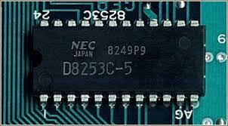
Los buses de control
Son aquellos que dirigen la información referente a la dirección que tomará la circulación de datos a través de los distintos buses del ordenador. Por medio de los buses de control se movilizan las señales de control que llevan información referente a la temporización de los módulos y la frecuencia que deberá llevar cada paquete de información para evitar obstrucciones y problemas en el sistema informático.
Bus de direcciones
Se trata de un tipo de bus de tipo unidireccional. A través de estos buses se envía información de una parte del sistema a otra sin posibilitar una respuesta de regreso. Los buses direccionales generalmente están relacionados al uso de la memoria RAM. Esto se debe a que las distintas celdas de la memoria tienen una dirección independiente. Así, es gracias a los buses direccionales que esta memoria puede enviar información a las distintas unidades de entrada y salida conectadas a ella.

Slide 26
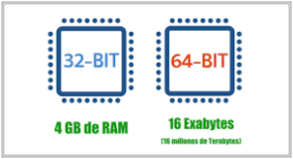
Arquitecturas de 32 y 64 bits
En el mundo de la informática, los 32 y 64 bits se refieren al tipo de unidad central de proceso o CPU, al sistema operativo, los drivers y el software. Todos ellos utilizan una misma arquitectura. De esta manera todos los componentes hablan "el mismo idioma", y pueden funcionar correctamente los únicos con los otros.
Por lo general, las arquitecturas más utilizadas a día de hoy son dos. Por un lado están las de 32 bits, a cuyo software es conocido también como x86, y por otra el hardware de 64 bits cuyo software se conoce también como x64 o un x86-64 al que a su vez también se conoce como AMD64.

Slide 27
¿Qué diferencias hay entre ambos?
La principal diferencia entre ambas arquitecturas es que los procesadores de 32 bits no son capaces de gestionar tanta memoria RAM como los de 64. Tengas en tu ordenador 8 o 16 GB de RAM, un sistema operativo de 32 bits sólo puede aprovechar un máximo de 4 GB. Los de 64 bits pueden utilizar muchísima más, teóricamente hasta 16 Exabytes, unos 16 millones de Terabytes.
Aún así de momento estamos lejos de que haya ordenadores domésticos capaces de montar tanta RAM, y desde luego los sistemas operativos tampoco llegan a esas cantidades en sus topes. Por ejemplo, la versión Home de Windows 10 de 64 bits puede trabajar con hasta 128 GB, y la versión Pro puede con hasta 512 GB de RAM.

Slide 28
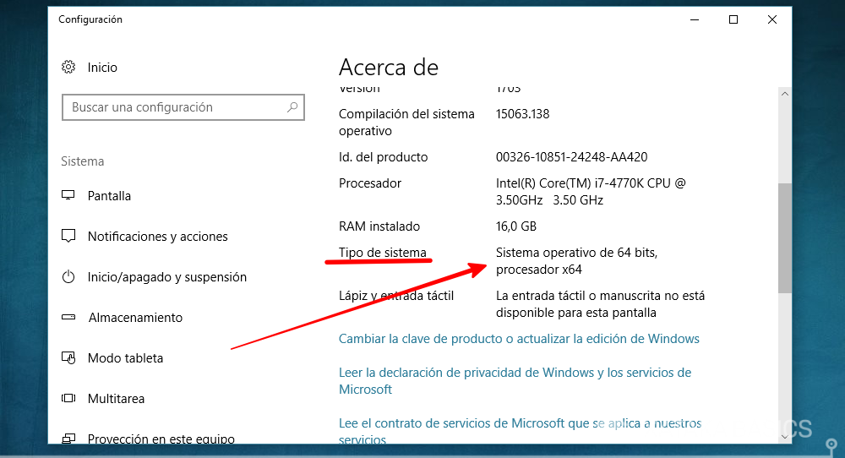
Donde verificar los bits del procesador

Slide 29
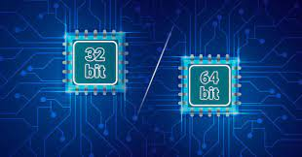
Sistemas operativos de 32 y 64 bits.
Cuando te vas a descargar un sistema operativo o al instalar una aplicación siempre tienes las dos mismas alternativas: descargarte la versión de 32 bits o la de 64. De hecho, incluso algunas aplicaciones como Chrome o Edge han decidido que te van a pasar de una versión a otra dependiendo de las características de tu equipo.
Hoy en día puedes tener una CPU de 32 o 64 bits, y de ahí viene que suela haber una versión para cada cantidad de bits. ¿Pero qué significan realmente estas cantidades? Hoy te vamos a explicar de dónde vienen estos números, cómo saber cuántos bits tiene tu procesador (igual que lo puedes saber del sistema operativo) y cual es la diferencia entre ambas cantidades.

Slide 30
Diferencias entre 32 y 64 bits
El número de valores que una CPU puede almacenar en sus registros es 2 ^ 32. Estos valores se utilizan para mapear la dirección de las ubicaciones de memoria presentes en la memoria física. Entonces, 2 ^ 32 = 4 gigabytes es la cantidad de memoria o RAM a la que puede acceder un procesador de 32 bits durante su funcionamiento.
En el caso de 64 bits, el registro puede almacenar 2 ^ 64 valores que pueden vincularse a 16EB (exabytes) de RAM. Una gran cifra en comparación con la memoria de 4 GB a la que se podía acceder con su contraparte anterior de 32 bits.
Además, una CPU de 32 bits puede procesar 4 bytes de datos en un ciclo de CPU ya que 8 bits son iguales a 1 byte. Entonces, si el tamaño de los datos a procesar es mayor a 4 bytes, requeriría que la CPU vaya a otro ciclo para procesar los datos restantes.

Slide 31


